Slide 1
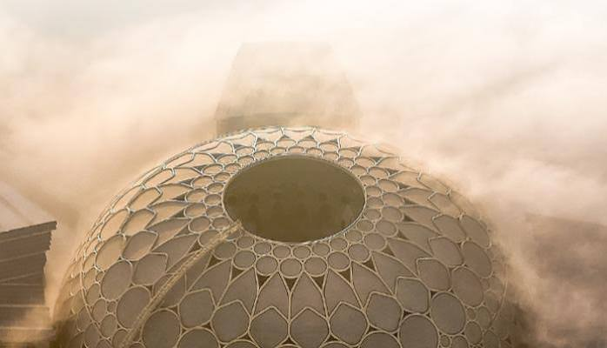
قبة الوصل
أكسبو 2020

Slide 2
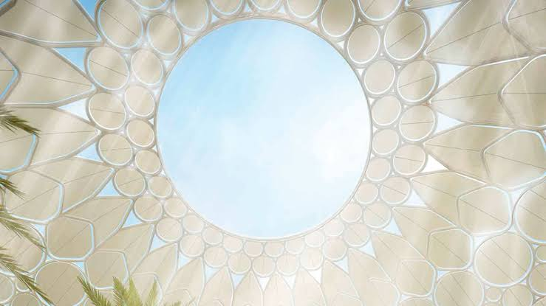
اعداد الورشة
م . د. راوية جبار حسن

Slide 3
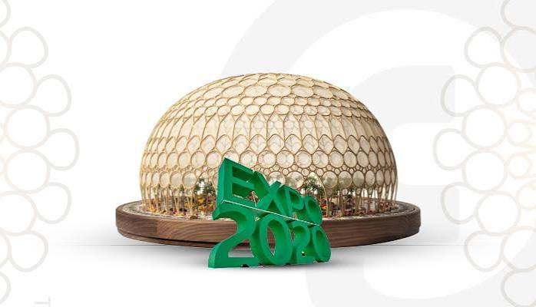
قبة الوصل، قبة دائرية ذات شاشة عملاقة مجهزة بجهاز عرض بالليزر، وهي أكبر شاشة عرض بنطاق 360 درجة في العالم، جهزت لتتيح مشاهدتها من الداخل والخارج. تقع القبة على طريق إكسبو في دبي الجنوب جنوب غرب مدينة دبي في الإمارات العربية المتحدة، وسميت نسبة إلى اسم المدينة القديم، وهي تغطي ساحة الوصل التي تتوسط قلب منطقة إكسبو 2020 حيث تقام فعاليات إكسبو 2020 دبي. يصل حجم القبة إلى 724 ألف م³، بينما يبلغ ارتفاعها 67.5 م، حيث تتجاوز ارتفاع برج بيزا في إيطاليا، وتغطي القبة ساحة الوصل بقُطر يبلغ 130 م، ويصل وزن المُكوّن الفولاذي في تاجها وحده إلى 550 طنًا.

Slide 4
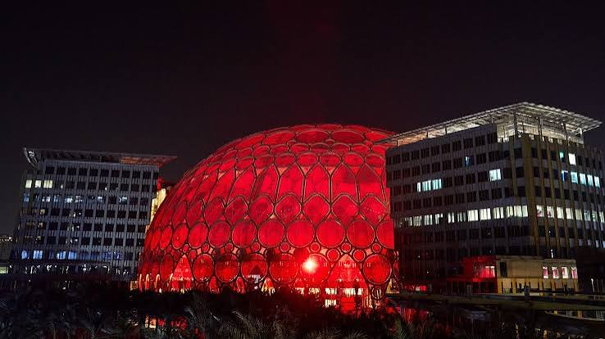
وتجسد كلمة الوصل، معاني الاتصال والتواصل، لهذا، ستكون ساحة الوصل وقبتها الفولاذية العملاقة، القلب النابض في موقع إكسبو 2020 دبي، حيث ستكون نقطة الالتقاء الرئيسة للزوار من أنحاء العالم، خلال الحدث الدولي، على مدى 6 أشهر، من 1 أكتوبر 2021 إلى 31 مارس 2022. وتجسد كلمة الوصل، معاني الاتصال والتواصل، لهذا، ستكون ساحة الوصل وقبتها الفولاذية العملاقة، القلب النابض في موقع إكسبو 2020 دبي، حيث ستكون نقطة الالتقاء الرئيسة للزوار من أنحاء العالم، خلال الحدث الدولي، على مدى 6 أشهر، من 1 أكتوبر 2021 إلى 31 مارس 2022.

Slide 5
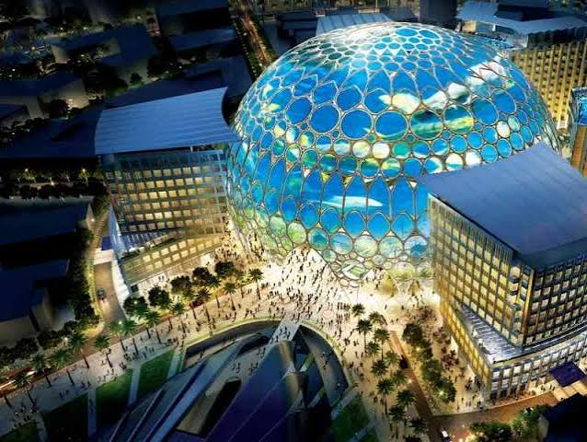
550 طناً من الفولاذ
يصل وزن المكون الفولاذي في تاج قبة «ساحة الوصل» إلى 550 طناً، بطول 22.5 متراً، لذا كان من الضروري أن تكون في وضعها السليم والدقيق على قمة القضبان الفولاذية، بهامش خطأ لا يتجاوز ثلاثة ملليمترات.
وتمت العملية باستخدام تقنية تُسمى رافعات الشد الحبلية «strand jacking»، فيما وصل الوزن الإجمالي - بما في ذلك المكونات والمعدات اللازمة لرفع القبة خلال العملية - إلى 830 طناً، أي ما يعادل وزن 600 سيارة صغيرة.
وتم استخدام 18 رافعة هيدروليكية مدعومة بحبال شد من الصلب المتصلة بـ18 من القوائم المؤقتة، لرفع التاج الفولاذي شيئاً فشيئاً.

Slide 6
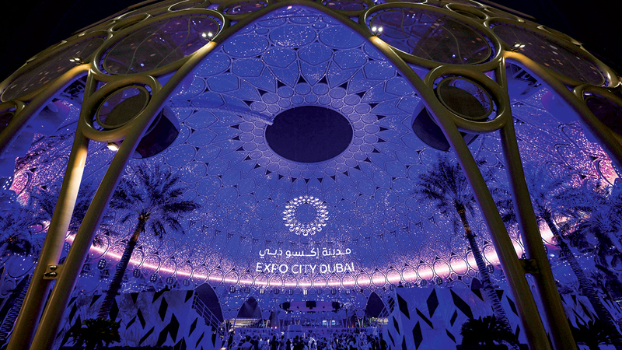
800 خبير وفني
شارك 800 شخص ما بين فنيين وخبراء إنشاءات في متابعة العمل طوال الليل، إذ عكفوا على مراقبة كل ملليمتر من العملية بعناية شديدة، باستخدام أجهزة تعمل بالنظام العالمي لتحديد المواقع «جي.بي.إس» للتأكد من وضع التاج في مكانه بدقة.
وللحفاظ على وضع القضبان الفولاذية التي تربط التاج بهيكل القبة فقد تم شد تلك القضبان بعدد من الكبلات أثناء عملية التتويج، من أجل ربط قضبان التاج الفولاذي بحلقة الضغط الوسطى المؤقتة. وأجرت فرق العمل العديد من اختبارات الرفع، لقياس حركة التاج العملاق أثناء رفعه من الأرض، وجرى ضبط كبلات الشد، حتى أصبحت نقاط ربط محيط قضبان القبة في الوضع السليم اللازم لبدء عملية الرفع بالكامل.
وبعد وضع تاج القبة في مكانه، ستبدأ عملية اللحام لتثبيت التاج في هيكل القبة، والتي ستستغرق 25 يوماً لإتمامها.

Slide 7
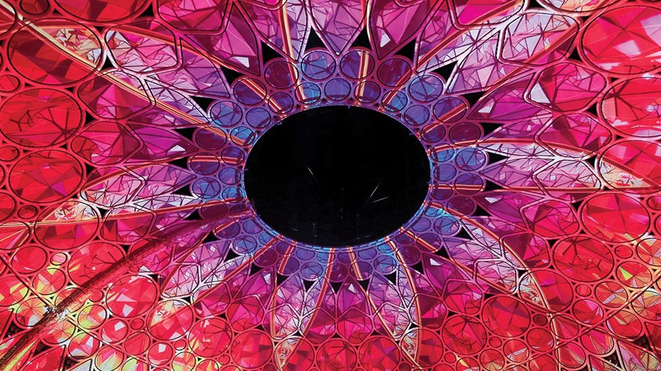
60 حفلاً يومياً في «ساحة الوصل
صممت «ساحة الوصل» لتكون ملتقى مغطى يختلف كثيراً عن غيره من المزارات في دبي، حيث ستحتضن العديد من الاستعراضات المبهرة، والمناظر الطبيعية، والاحتفالات الحية التي سيتجاوز عددها 60 حفلاً يومياً.
ويمثل تتويج القبة محطة بالغة الأهمية في رحلة التحضير لاستضافة الحدث الدولي مع قرب اكتمال جميع أعمال الإنشاء الدائمة التي يقودها «إكسبو 2020 دبي» بحلول نهاية العام الجاري وفقاً للجدول الزمني الموضوع.
حجم القبة يصل إلى 724 ألف متر مكعب، وارتفاعها إلى 67.5 متراً متجاوزاً طول برج« بيزا ».

Slide 8
شركات عالمية من 13 دولة
كلل تتويج قبة «ساحة الوصل» جهوداً استمرت على مدى 14 شهراً للتحضير لهذه اللحظة، بدأت تلك الاستعدادات عندما غادرت القطع الأخيرة من قضبان القبة الفولاذية إيطاليا في 26 يونيو 2018 ووصل أول المكونات منفصلة إلى دبي في يوليو من العام ذاته، وجرى تجميع التاج بعناية على الأرض قبل رفعه إلى مكانه.
وتجسد قبة «ساحة الوصل» الشعار الرئيس لـ«إكسبو 2020 دبي» وهو «تواصل العقول وصنع المستقبل»، لكونها ثمرة تعاون دولي بإسهامات من شركات من 13 بلداً.
وتم تصميم «ساحة الوصل» من قبل شركة الهندسة المعمارية «أدريان سميث آند غوردون جيل» التي تتخذ من الولايات المتحدة مقراً لها، كما جرى توريد الفولاذ الخام الذي استخدم في بناء قبة ساحة الوصل من دول: التشيك، والمجر، وبولندا.
وعملت شركات في بلجيكا وألمانيا وإسبانيا على تشكيل منحنيات قضبان قبة ساحة الوصل الفولاذية، قبل أن تعمل شركة «سيمولاي ريموند» على تجميع تلك القضبان في إيطاليا.
وجرى شحن القضبان الفولاذية على دفعات إلى دبي من خلال شركة موانئ دبي العالمية، وعملت شركة «جيكوبز ميس للاستشارات» مزود الخدمات الرسمي لـ«إكسبو 2020 دبي» في مجال إدارة إنجاز البرامج على إدارة مشروعات التشغيل عموماً، وتلعب شركات من الولايات المتحدة وكندا والصين وفرنسا واليابان والمكسيك أيضاً دوراً مهماً في إكمال القبة.
وستزود القبة بأحدث شاشات العرض من قبل خبراء شركة «كريستي» المتخصصين في السمعيات والبصريات.

Slide 9
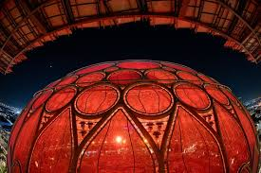
في البدء قُسم تاج قبة الوصل إلى 1162 قسماً منفرداً ثم لُحمت في مصانع إيطاليا وأبوظبي ليصبح طولها مكوناً من 600 قطعة. أما نظام العرض السينمائي، فيتألف من 252 جهاز عرض في 42 حجرة مخصصة مكيفة بإجمالي ناتج إسقاط يزيد على 10 ملايين لومن، ويتميز نظام الصوت بـ 27 سماعة ضخمة مع موزع فرعوني للأصوات الرخيمة، و789 مكبر صوت و128 قناة تشغيل صوتي، ويتضمن نظام الإضاءة ما يقرب من 2000 وحدة إضاءة و30 ألفاً من أضواء الحدائق الملونة التي يتم برمجتها إلكترونياً لتعطي تصاميم لونية رائعة بالنموذج اللوني أحمر أخضر أزرق.

Slide 10
https://www.youtube.com/watch?v=o0NQIHhh988المواقع الالكترونية
https://www.youtube.com/watch?v=Gi_TWeWtWU0
https://www.youtube.com/results?search_query=%D9%82%D8%A8%D8%A9+%D8%A7%D9%84%D9%88%D8%B5%D9%84%D8%B9%D8%B1%D9%88%D8%B6++

